Slide 1
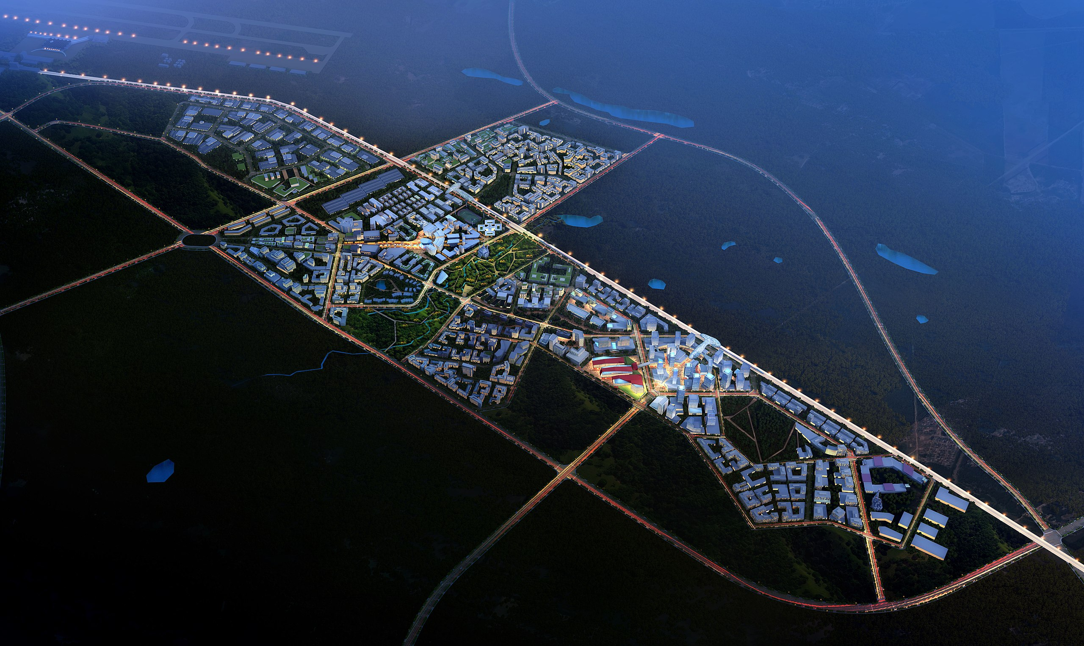

Разведение животных и птиц
Южно-Курильский муниципальный округ, 2025

Slide 2

Разведение животных и птиц
Описание проекта
Инвест площадка находится в 780 метрах СЗ от городской застройки. Численность населения Южно-Курильского района на 01.01.2025г. – 11,5 тыс. чел.
Параметры проекта
2
млрд руб.
объем инвестиций
15
количество создаваемых рабочих мест
ед.
1500
2
м
площадь
Рынки сбыта
Сельское хозяйство. Потребность в молочной продукции в год – 6,4 тыс.тонн, в мясной продукции – 2,2 тыс.тонн.
Дополнительная информация
В ходе реализации проекта планируется строительство животноводческого комплекса мясо-молочного направления с законченным циклом воспроизводства стада.
Молочное животноводство — единственная отрасль сельского хозяйства, где гарантирован ежемесячный доход.

Slide 3
Разведение животных и птиц
Земельный участок
7,8
площадь
га
Категория земель: земли с/х назначения.
Требуется внесение изменений в Генплан
Вид разрешенного использования: сельскохозяйственного назначения
Механизм предоставления земельного участка: аренда.
Инфраструктура
Электроснабжение – точка подключения в 780м. от ЗУ
Газоснабжение – отсутствует
Водоснабжение – точка подключения в 780м. от ЗУ
Водоотведение – точка подключения в 780м. от ЗУ
Ливневая канализация – отсутствует
Наличие подъездных путей- ~ 780 м
Расстояние до аэропорта Менделеево – 25 км

Slide 4


Разведение животных и птиц
Меры поддержки
Специальные условия
Курильские острова
НАЛОГОВЫЕ ПРЕФЕРЕНЦИИ
СТАНДАРТНЫЕ УСЛОВИЯ
КОРФ
Возмещение затрат*:
На инфраструктуру
На проценты по кредитам На покупку оборудования
НАЛОГ НА ПРИБЫЛЬ
в течение 20 лет
0%
25%
НАЛОГ НА ИМУЩЕСТВО
в течение 20 лет
0%
2,2%
Дополнительные меры:
Свободная таможенная зона
в течение 20 лет
Иностранная сила вне квот
Земельный участок в аренду без торгов
НАЛОГ НА ЗЕМЛЮ
0%
1,5%
НАЛОГ НА ТРАНСПОРТ
в течение 20 лет
рассчитывается индивидуально
0%
*на уплату процентов по инвестиционным кредитам - 700 млн. рублей;
по остальным направлениям - 100 млн. рублей.
СТРАХОВЫЕ ВЗНОСЫ
в течение 10 лет
7,6%
30%

